Slide 1




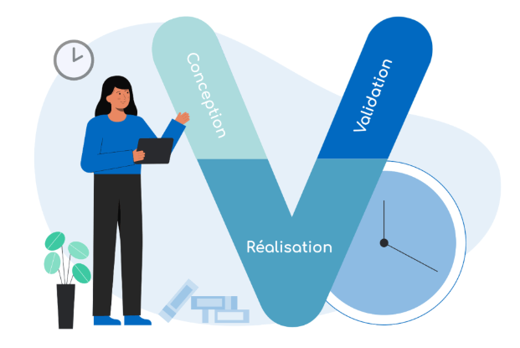

Méthodologie du Cycle en V
ELFETEHI NOUHAYLA - SCRUM MASTER

Slide 2


Définition du cycle en V
Le cycle en V en gestion de projet découle du modèle en cascade théorisé dans les années 1970, qui permet de représenter des processus de développement de manière linéaire et en phases successives.
Ce mode de gestion de projet a été développé dans les années 1980 et appliqué au champ des projets industriels, puis étendu aux projets informatiques. Il a été remis en cause à partir du début des années 2000, sous l’effet de l’accélération des changements technologiques, favorisant davantage les méthodes dites « agiles ».
Retourner à la page Programme

Slide 3
Pourquoi utiliser cette méthode de gestion de projet ?
La méthodologie de gestion de projet dite du cycle en V comporte des avantages et des inconvénients qu’il s’agit de bien comprendre avant de choisir de la suivre pour son organisation :
Retourner à la page Programme

Slide 4
Avantages de cette méthodologie
Cohérence entre les étapes :
En alignant les phases de développement et de validation de manière symétrique, le Cycle en V garantit une cohérence totale entre ces phases. Cela réduit les risques d'erreurs majeures en fin de projet.
Retour d'information rapide :
Les tests effectués à chaque étape fournissent un retour d'information rapide sur la performance du système. Cela nous permet de détecter et de corriger les problèmes plus tôt dans le processus, ce qui est essentiel pour assurer la qualité du produit final.
Retourner à la page Programme

Slide 5
Inconvénients
L’inconvénient majeur de cette méthode est l’effet tunnel. Une fois l’étape de définition précise du produit réalisée par l’équipe, le cycle s’enclenche. Comme nous l’avons vu, il est constitué d’étapes successives (phases), d’où un effet tunnel. Cela peut poser problème si les spécifications fonctionnelles sont dépassées. Ou si le client change sa demande pour le produit final.
Le cycle en V, contrairement à une méthode agile pour la gestion des projets (comme la méthode scrum) ne s’adapte pas bien au changement. Ce qui peut être la force comme la faiblesse de ce modèle de gestion de projets. Cette méthode offre donc moins de réactivité que les méthodes agiles.
Retourner à la page Programme

Slide 6
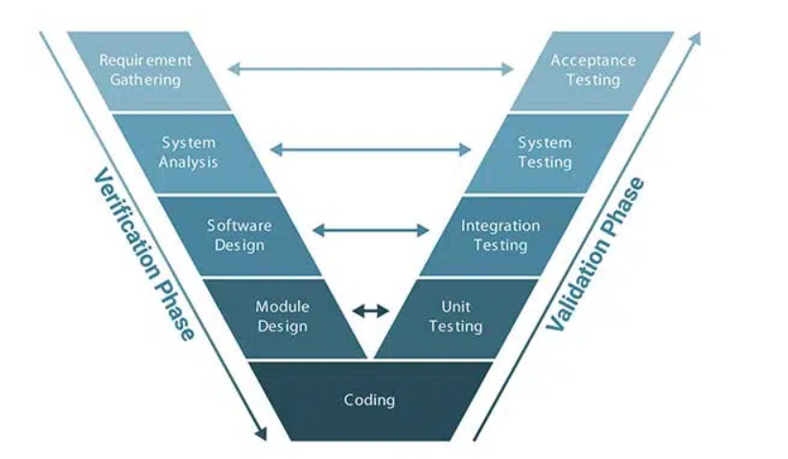
Les 9 étapes du cycle en V pour la gestion de projet informatique
Retourner à la page Programme

Slide 7



1 – Analyse des besoins
Lors de cette étape, les besoins du client ou futur utilisateur sont précis. Ceci dans le but de définir les fonctionnalités et les demandes du client. Il est crucial d’allouer assez de temps à cette étape et de réunir toutes les exigences du client. Comme pour la phase d’analyse des besoins du modèle en cascade, le bon déroulé du projet en dépend.
Dans le cycle en V, à chaque phase de conception, les tests unitaires sont créés. Les tests unitaires d’acceptation sont donc à créer lors de cette première étape.
2 – Les spécifications
Au cours de cette étape, un document contenant les spécifications fonctionnelles du produit est créé. Il contient tous les composants techniques en se basant sur la définition des besoins réalisés lors de l’étape précédente.
Pendant cette étape, des tests unitaires du système sont également mis au point. Pour une mise en œuvre ultérieure.

Slide 8
3 – La conception de l’architecture
C’est le moment où les spécifications fonctionnelles sur l’intégration du programme sont rédigées. Il faut spécifier si le programme connecte ses composants via une intégration interne ou externe. Cette phase est aussi appelée conception de haut niveau.
Pendant cette étape, des tests d’intégration sont également créés.
4 – La conception détaillée
Ici on parle de phase de conception de bas niveau du système. Elle concerne la façon dont sera mise en œuvre la logique fonctionnelle codée du produit final. Notamment, les spécifications sur les composants, les modèles et les interfaces.

Slide 9
5 – Le codage
Nous sommes à mi-chemin du cycle en V. C’est à ce moment qu’ont lieu la mise en œuvre et le véritable codage. Tous les documents de spécifications et de conception créés précédemment doivent être transformés en un système codé et fonctionnel.
Cette étape doit être clôturée avant que la phase de tests débute.
6 – Les tests unitaires
C’est la première étape de la phase ascendante du V. Les tests unitaires créés pendant la phase de conception des modules sont exécutés. Cela permet d’identifier et éliminer une grande partie des défauts du produit. Ils représentent normalement l’étape la plus longue dans le cycle en V pour la gestion de projet informatique.
Les tests unitaires ne permettent généralement pas d’identifier tous les défauts qui pourraient survenir dans le système. C’est pourquoi il y a d’autres étapes, comme les tests d’intégration, qui permettent de découvrir d’autres lacunes éventuelles.

Slide 10
7 – Les tests d’intégration
Ils servent à vérifier que le système fonctionne sur toutes les intégrations tierces. Notamment concernant les composants. Ces tests d’intégration se basent sur les résultats prévus pendant la phase de conception architecturale.
9 – La recette
Dernière étape du cycle en V pour la gestion de projet informatique. C’est la mise en œuvre de tous les tests créés lors du stade initial de définition des exigences. La réalisation de ces tests se fait dans un environnement réel, avec des données réelles. Ceci a pour but de vérifier que le produit est prêt à être livré au client.

Slide 11



Conclusion
MERCI POUR VOTRE ATTENTION
Retourner à la page Programme

